Slide 1


«Ни Кто не забыт
ни Что не забыто»
г. Старая Русса 2020год

Slide 2
Посвящается
павшим
в Великой Отечественной войне 1941-1945г.
Издательство
Группа «Волшебники»
Детский сад №12 «Ладушки»

Slide 3

В 2020 году наша страна отмечает важную и значимую дату нашей истории – 75-летие Победы в Великой Отечественной войне.
Это поистине великий день, когда мы переживаем «радость со слезами на глазах»! Мы гордимся теми, кто защищал Родину, не боясь и не страшась ничего на своём пути. Ценой своей жизни наши деды и прадеды спасли Мир на земле.

Slide 4
Победе 75 лет
Мы помним страшный сорок первый
И радость в сорок пятый год –
Войны Отечественной вехи
Не позабыл ещё народ.
И как бы годы не летели
Её ещё не стёрся след,
Хоть с той войны победе нашей
Минуло семьдесят пять лет!
Победе, что ковали вместе
Плечом к плечу народы встав,
Пройдя весь ад войны,
Но чести, не посрамив и не предав.
В свою страну и правду веря
Разбить врага они смогли,
Победу одержав над зверем,
Сметя его с лица земли.
И сколько б лет не пролетело,
Как не менялся бы мундир,
Мы будем помнить про победу,
Про ту, что одержали деды
Спасая от фашизма мир.
Роман Троянов

Slide 5
Война! Это очень страшное слово. А ещё страшно, когда гибнут люди. Великая Отечественная война унесла много жизней, принесла много горя и страданий. Во время войны вся страна встала на защиту своей Родины. Воевали все, от мала до велика. Уходили на фронт отцы и деды, сыновья и братья и не знали – вернуться ли обратно. Уходили и не знали, что впереди долгая дорога, четыре страшных года.
Бесстрашно сражались наши солдаты, не боялись ни снега, ни ветра, ни холода, ни жестоких пыток. Они отличались большой храбростью и мужеством, они готовы были за Родину жизнь отдать. Ведь солдаты защищали свой дом, своих матерей, сестёр, любимых, которые верили в их смелость и отвагу.

Slide 6
Великая Отечественная война затронула каждую семью в нашей стране. Во всех домах чтят память о погибших. Я хочу рассказать о потерях, которые понесли мои родные.
Моя бабушка, Обухова Альбина Филипповна росла в многодетной семье. Она была самой младшей и единственной дочкой. У неё, как в сказке, было семь старших братьев: Андрей (2928г.р.), Иван (1927г.р.), Степан (1925г.р.), Филипп (1924г.р.), Василий (1922г.р.), Семён (1921г.р.), Владимир (1920г.р.) Они жили в городе Хабаровск.
Когда началась война бабушке было всего 4 года. Все братья сразу же ушли добровольцами на фронт. Два брата, Владимир и Василий, погибли в первый же год войны. Филипп пропал без вести и до сих пор мы не знаем место его захоронения. Ещё двое, Степан и Семён, попали в плен и были замучены в лагерях. Степан почти дождался освобождения, но истощение было сильным. Он тоже погиб.
Только два брата, Андрей и Иван вернулись домой, и дожили до старости со своими семьями.
София Мовчан

Slide 7
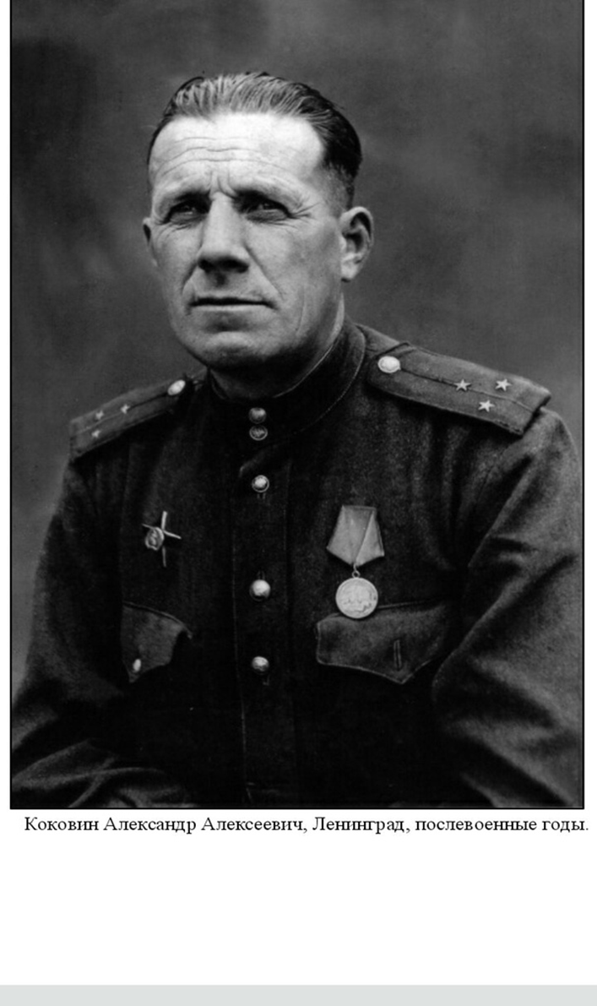
Мой прадедушка, Коковин
Александр Алексеевич, родился 22.03.1902. Окончил 7 классов школы, ремесленное училище, а в 20-х годах был призван в армию. Там он окончил курсы младших командиров.
На войне с первых дней. Командовал огневым взводом 88 артиллерийского полка 80 стрелковой дивизии 54 армии.
Участвовал в боях в районах Петергофа, Ориенбаума, Волосово и пр.
С июня 1943г переведён начальником цеха полевого ремонта на должность командира взвода.
Подразделение направлялось на передний край, осуществляя ремонт боевой техники под обстрелом противника.
Окончил службу в 1946г в Польше.
Награждён орденом Красной Звезды, медалями " За оборону Ленинграда" и " За победу над Германией".
Умер в Санкт-Петербурге 31.10.1959.
Кирилл Елесин

Slide 8
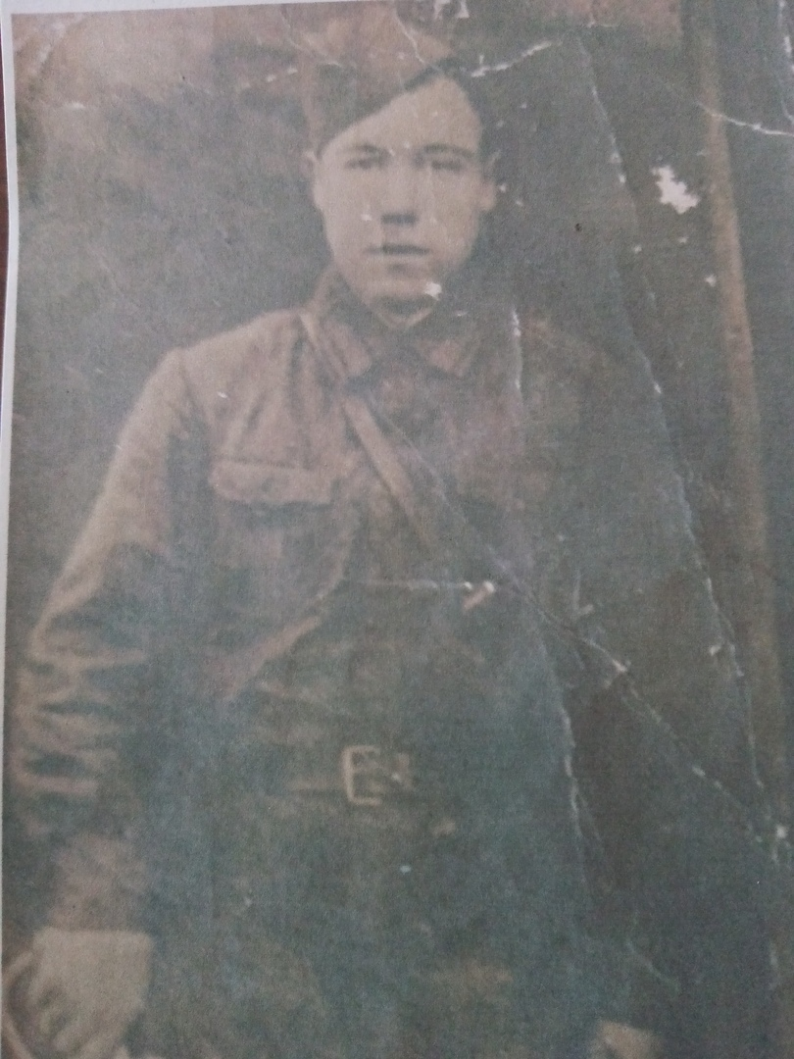
Мой прапрадедушка - Филатов Иван Васильевич. Он был призван в Советскую армию в 1941 году. И уже в 1943 пропал без вести и по настоящее время о нём ничего не известно.
Вечная память!
Даня Кириллов

Slide 9
Я расскажу о своём прадеде, Васильеве Александре Михайловиче. Он родился 24 мая 1921 года в Старорусском районе, д. Рогушево. Работал в колхозе «Путь Ленина», отсюда и ушёл на фронт. В Красной Армии с 1942 года. Был призван Старорусским РБК Ленинградской области. В 1944 году мой прадедушка был ранен. Информацию о своём прадеде и о том, что он имеет награды, мы узнали из архива. Мой прадед имеет две медали «За отвагу» 29.02.1944г., 04.04.1945г. и орден «Славы третьей степени».
Я горжусь своим прадедом!
Вадим Миронов

Slide 10
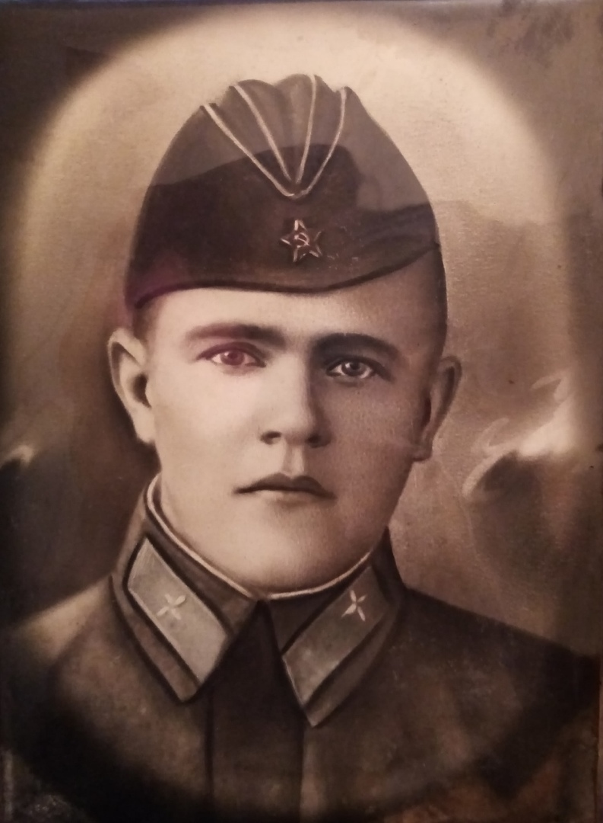
Мой дядя, Башмаков Василий Ефимович, 1921 г. рождения, уроженец Ленинградской области, Старорусского района, д. Медведово, был призван в Советскую Армию Старорусским РБК в 1941 году. Звание – рядовой. Пропал без вести в июне 1944 года. Вместе с ним, в июне 1944 года пропали без вести его дядя, Башмаков Тимофей Васильевич 1898 г.р., и двоюродный брат, Башмаков Иван Капитонович, 1921 г.р. Все из одной деревни. Сведения о наших родственниках мы нашли в «Книге Памяти» Новгородской области.
Людмила Фёдоровна

Slide 11
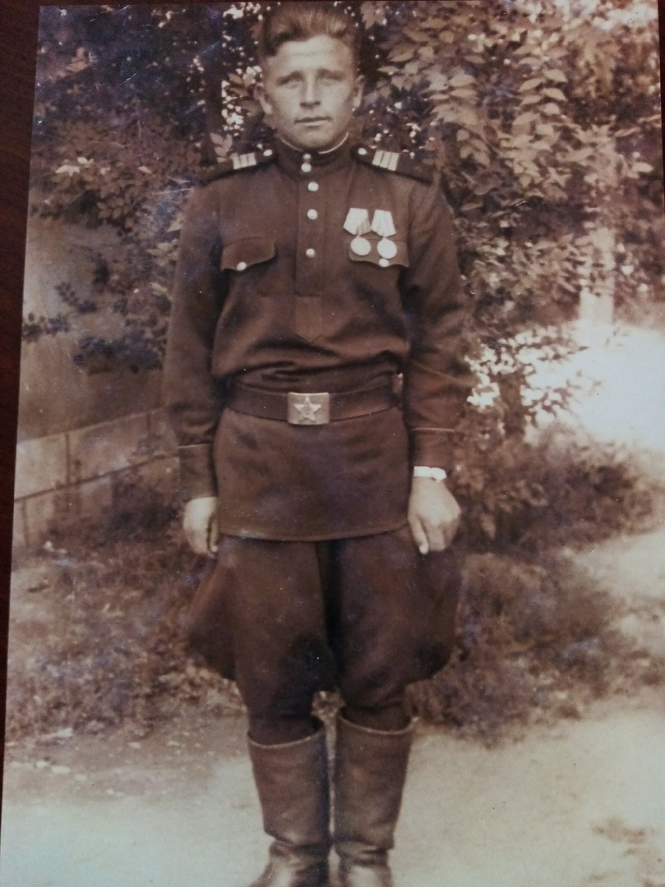
Мой прадедушка, Наумичев Константин Владимирович, родился 26 августа 1926 года в деревне Пеньково Старорусского района. В 1940 году окончил шесть классов неполной средней школы. Он был признан годным к строевой службе 16 марта 1944 года, призывной комиссией при Дновском районном военном комиссариате Псковской области. Участвовал в боях 3-го Прибалтийского фронта в составе 390-О.П.А.Б. Фронтовые награды, которые получил мой прадед во время войны - «Орден Отечественной Войны 2 степени», медаль «Жукова», медаль «За победу над Германией в Великой Отечественной Войне 1941-1945гг.», награждён знаком «Фронтовик 1941-1945гг.» и множеством юбилейных наград. После войны он прожил ещё 57 лет. Много вспоминал, как он воевал, рассказывал своим детям. Иногда, во время рассказа замолкал, и на глаза накатывались слезинки. Умер мой прадед в 2002 году.
Илья Михайлов

Slide 12
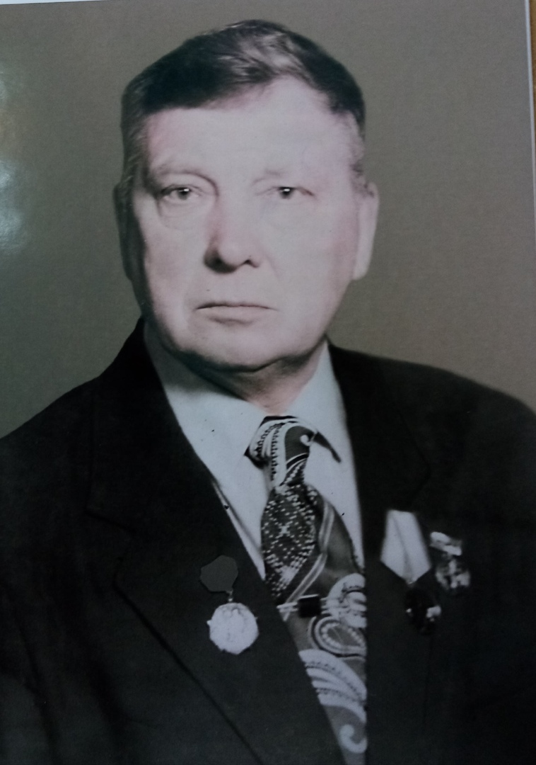
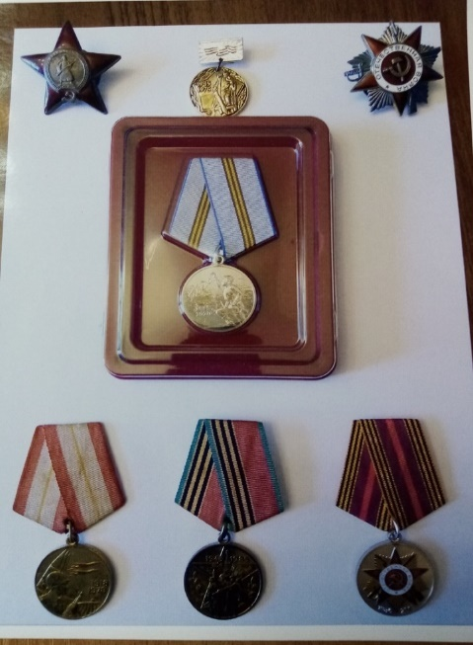
Мой прадедушка, Иванов Сергей Иванович, родился в 1923 году, в деревне Ёгольник Солецкого района.Когда началась война ему было 17 лет. И сразу, в начале войны он ушёл в партизанский отряд. В 1943 году получил ранение и был госпитализирован. После госпиталя вступил в Красную Армию и уехал на фронт. До конца войны служил в артиллерии. Был награждён орденом Красной Звезды и медалью «За отвагу». День победы встретил в Германии. После войны вернулся в родную деревню, помогал родителям в трудные послевоенные годы. В 1950 уехал в Эстонскую ССР, где 12 лет работал шахтёром, добывал сланец. В 1962 году переехал в Латвийскую ССР, в г. Рига, где тоже трудился на благо Родины, на вагоностроительном заводе. Он прожил долгую, интересную жизнь. Умер в 1993 году.
Мы с папой, каждый год принимаем участие в акции «Бессмертный полк». Тем самым, чтим память всех тех людей, которые защищали нашу Родину от немецко-фашистских захватчиков.
Вечная память!
Настя Попова

Slide 13
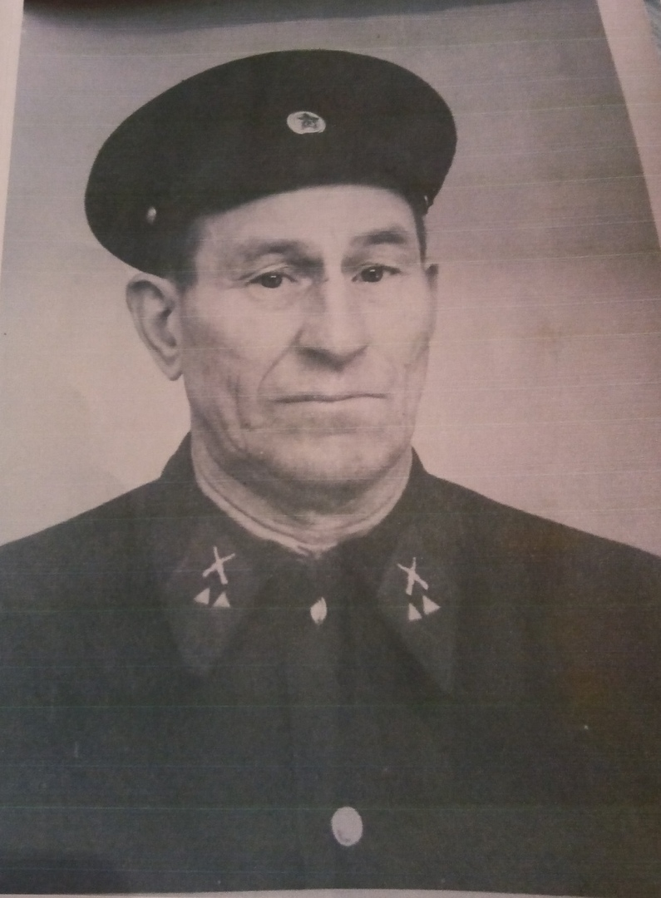
Моего прадеда зовут, Яковлев Марк Григорьевич. Он родился в 1908 году. Призван в армию в 1941 году, Старорусским РБК Ленинградской обл. Во время войны он был командиром отделения 504 отдельного линейного ордена Красной Звезды батальона связи. Имеет звание - сержант. Наградён медалью «За оборону Москвы», нагрудным значком «Отличный Связист» и орденом «Красная Звезда»
Лёня Яковлев.

Slide 14
Вы в ужасных сраженьях себя не жалели,
Не щадя свои жизни душили фашизм,
Сколько было потерь на защите Отчизны,
Сколько с вами не стало родных и друзей.
Глядя смерти в лицо, вы ковали Победу,
И в бесстрашной борьбе одолели врага,
Никогда не забыть нам Великой Победы
И бессмертен ваш подвиг на годы, века!
Много солдат не вернулось домой с войны, они пали смертью храбрых, защищая Отчизну. Но мы помним об их бессмертном подвиге.
Запомним подвиг нашего народа,
Солдат, погибших в огненном бою.
С Победой принесли они свободу,
Спасая мир в жестокую войну.

Slide 15

Нас всех объединяет общее прошлое, и мы должны быть достойными подвига, совершенного нашими дедами и прадедами в военные годы. Мы не имеем права забывать о том, какой ценой досталась нашим предкам Великая Победа, и о том, что они завоевали ее, сражаясь плечом к плечу, для того чтобы мы жили в мире. Сколько бы лет ни прошло, память об этой войне и о Великой Победе должна жить в сердце народном, чтобы не прерывалась связь времен.

Slide 16
Спасибо Всем, кто жизнь отдал,
За Русь родную, за свободу,
Кто страх забыл и воевал,
Служа любимому народу.
Спасибо Вам,
Ваш подвиг вечен,
Пока жива моя страна,
Вы в душах наших,
В нашем сердце,
Вас не забудем Никогда!

Slide 17


